Slide 1

Projet n°8
Déployez un modèle dans le Cloud
19/03 6h30, 20/03 2h30
Laurence Mades
Soutenance : 13/05/2022

Slide 2
Agenda
Problématique et jeu de données
Notre solution: un environnement Big Data dans le cloud
Notre pipeline dans l’environnement Big Data dans le cloud
Conclusion et pistes d’améliorations
Annexes

Slide 3
Problématique et jeu de données
1

Slide 4

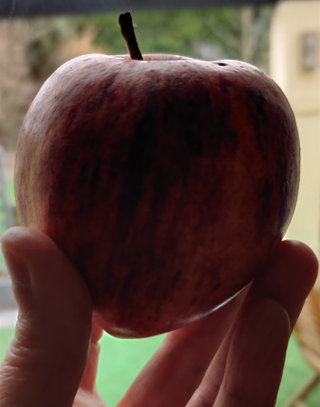


Problématique
Contexte
Start-up de l'AgriTech: robotisation de la récolte en tenant compte de la spécificité des fruits
En premier lieu, se faire connaître avec une application mobile qui affiche les informations sur un fruit à partir de sa photo
Humain ou Robot
Demande: Photo
Réponse: Spécificités de la variété
Application
Problématique
Construire une architecture Big Data pour supporter une augmentation rapide du volume des données (passage à l’échelle)
Mettre en place une chaîne de traitement des données (preprocessing et réduction de dimension)
Maîtriser les coûts engendrés par l'architecture Big Data
Optionnel: Mettre en place une première version du moteur de classification des images de fruits
Premiers choix
Solution d’architecture Cloud: Amazon Web Services AWS
Librairies pour les calculs distribués: PySpark

Slide 5
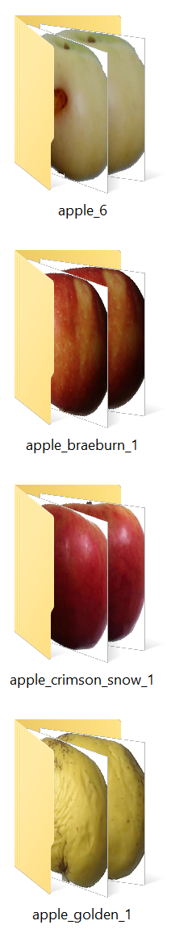
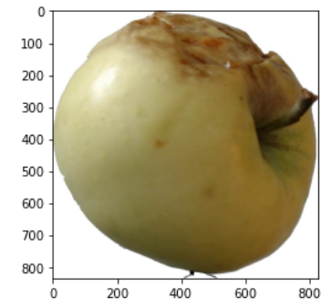
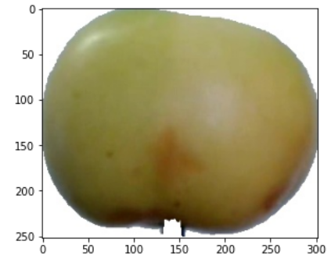
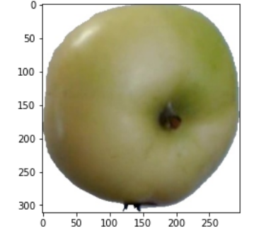
Présentation du jeu de données
Les images des fruits - Répertoires Training, Test, Validation
Les spécificités des fruits - Répertoire Meta
Dictionnaire de 17 informations utilisées selon l’espèce/variété: qualité de la peau, contenance en fructose/graisse/eau, maturité, …
3 jeux de données : premier niveau de l’arborescence
24 classes (espèce/variété): deuxième niveau de l’arborescence
Des fruits et des légumes
12 455 images :
Fond blanc
Dimensions variables
Unicité sur la position dans l’arborescence et le nom du fichier
Nom du fichier intègre la rotation du fruit : information pour la récolte
Volume total: 0,6 Go (Taille moyenne d’une image: 45,8 Ko)
Volume estimé: 22 Mo pour 480 images (5 images par classe, 5 x 24 x 4 x 46 Ko)

Slide 6
Notre solution un environnement Big Data dans le cloud
2

Slide 7




Pourquoi un environnement Big Data dans le Cloud ?
Pour pouvoir passer à l’échelle et supporter l’augmentation rapide du nombre de connections des utilisateurs et donc de l’augmentation des flux
Opportunité de disposer de stockage et de la puissance de calcul nécessaire à l’ entrainement du modèle sur des jeux enrichis
Stockage et Puissance de calcul
Stockage : volume des jeux d’images
Espace suffisant rapidement
Accès permanent au modèle pour les prédictions
Redondance
Traitement : vitesse d’apprentissage
Paralléliser certaines opérations de calcul avec Pyspark
Flux : fréquences de connections, volume des photos des utilisateurs en entrée
Simple Storage Service – S3
Stockage d'objets
N'importe quelle quantité de données
N'importe où
Performances, scalabilité, disponibilité et durabilité
Elastic Compute Cloud – EC2
Serveurs virtuels
Capacité de calcul sécurisée et redimensionnable
Tout type de charge de travail
Une infrastructure à la demande fiable et évolutive
Surveillance et Sécurité
Sécurisation des accès
Supervision
Etat de l’application
Maîtriser son budget en positionnant des alertes de coûts
Identity and Access Management - IAM
Contrôle sécurisé de l'accès à nos ressources
CloudWatch
Surveille l’intégrité des serveurs virtuels
Déceler des comportements anormaux
Définir des alarmes

Slide 8

Notre architecture Big Data dans le Cloud
CLOUD WATCH
1 alarme: > 1$ lancée toutes les 6 heures
STOCKAGE S3
AUTHENTIFICATION IAM
1 utilisateur racine
1 groupe d’utilisateurs avec autorisations « AdministratorAccess »
1 utilisateur IAM dans ce groupe
Configurer AWS pour générer des fichiers de crédits qui, stockés en local,
permettent de s’authentifier en tant qu’utilisateur IAM
Compartiment privé
https://moncompartimentamoi.s3.eu-west-3.amazonaws.com
Nos photos
Notre code python
Notre fichier résultat
Notre code d’installation des librairies?
Hadoop Distributed File System HDFS
Lecture et écriture au format parquet
CALCUL EC2
1 instance de type t2.micro (1 vCPU, 1 Gio)
AMI "LAMP with PHP 7.1 Certified by Bitnami"
Sécurité de l’instance:
2 groupes de sécurité – par défaut et ajout lors du cours
clé utilisateur racine
1 volume Elastic Block Store de 10 Gio associé à l’instance
1 clé publique de l’instance EC2
Adresse « IP Elactic » allouée à l’instance: conserver l’IP statique aux redémarrages
GITHUB
Notre code python
LOCAL
1 clé privée de l’instance EC2 (paire de clé fichier .pem)
Notre code python
Fichiers de crédits pour s’authentifier en tant qu’utilisateur IAM
Clé utilisateur racine
Notes:
niveau de gris car couleur n’apporte rien sur notre problématique
centrer- réduire car nous sommes uniquement sur les images

Slide 9
Principe du calcul distribué
Contexte
xxx

Slide 10
Notre pipeline dans l’environnement Big Data dans le cloud
3

Slide 11

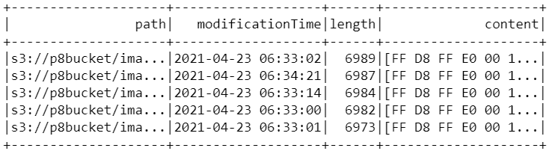
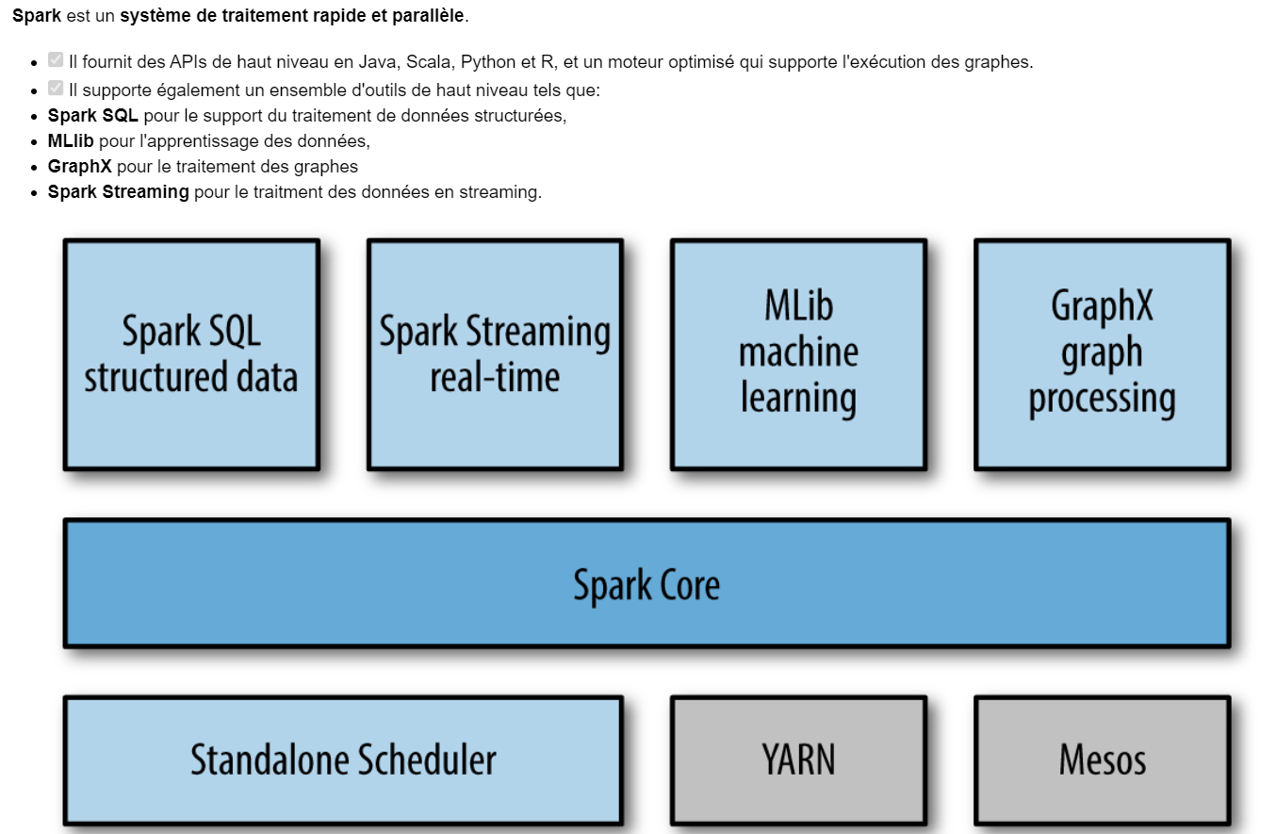


Notre pipeline dans l’environnement Big Data dans le Cloud
Distribué
pour traitements critiques
Non distribué
Chargement des données
A partir des objets de mon compartiment privé de S3
Récupération dans un Spark DataFrame
Au format « binaryFile » de Spark
Classes déduites du path
xxx
Extraction des features avec Resnet50
Resnet50 sans dernière couche
Modèle CNN encapsulé dans un "pandas_udf" pour maintenir le mode distribué (PandasUDFType.SCALAR_ITER)
Expliquer Spark
Paralléliser des opérations de calcul avec Pyspark
Illustrer algo MapReduce avec des exemple (traiter des groupes d'images PySpark)
Transfer Learning à partir de Resnet50
Gel des poids du Resnet50 sans dernière couche
Ajout de x nouvelles couches classifier dense de 24 neurone et une activation softmax, précédée par une vectorisation?
Entrainement du modèle sur les images
Visualisation des prédictions
Dans le premier plan principal d’une PCA
Stockage des prédiction
Sur S3
Sous format de fichier « Apache Parquet »
Choix du format de fichier « Apache Parquet » (terme générique« Resilient Distributed Dataset » RDD)
Format de fichier pour l'écosystème Apache Hadoop (Stockage colonnaires)
Performances de compression et d'encodage améliorées pour gérer des données complexes en masse
Notes:
niveau de gris car couleur n’apporte rien sur notre problématique
centrer- réduire car nous sommes uniquement sur les images

Slide 12
Transfer Learning à partir de Resnet50
3 transformations apportées par le Resnet50
Première
Milieu
Fin
Les nouvelles couches ajoutées au Resnet50
Décrire
Expliquer pourquoi
Notes:
niveau de gris car couleur n’apporte rien sur notre problématique
centrer- réduire car nous sommes uniquement sur les images

Slide 13
Les résultats obtenus
Les résultats
Accuracy = 0.6 avec nombre d'epochs = 50
Visualisation des prédictions
Notes:
niveau de gris car couleur n’apporte rien sur notre problématique
centrer- réduire car nous sommes uniquement sur les images

Slide 14
CONCLUSION et pistes d’ améliorations
4

Slide 15
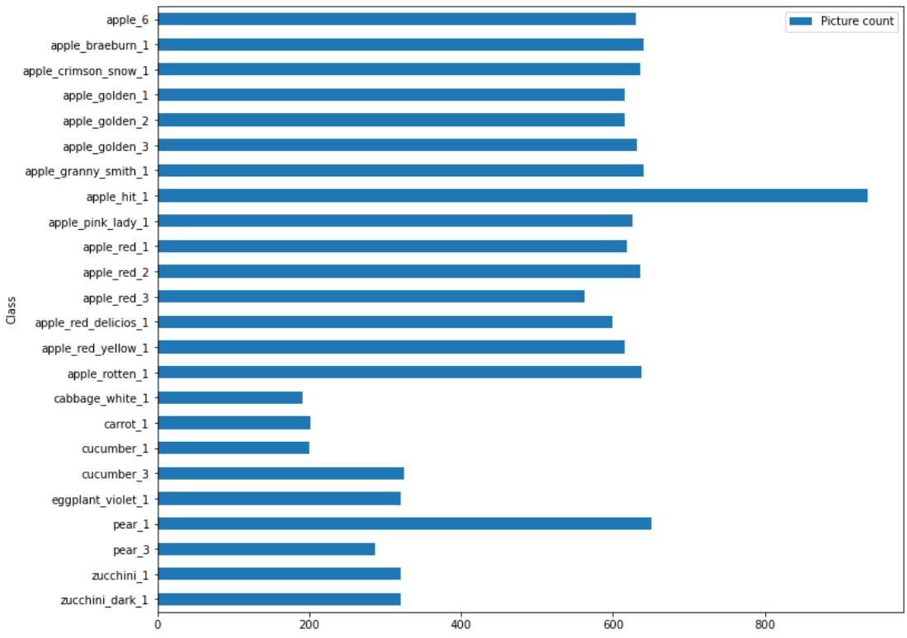
Conclusion
Etude satisfaisante
xx
Améliorations possibles
Equilibrage des classes (espèce/variété)

Slide 16
Annexes
5

